Slide 1


«Гістарычная памяць»: комплект изданий
к Году исторической памяти
Виртуальная книжная выставка

Slide 2

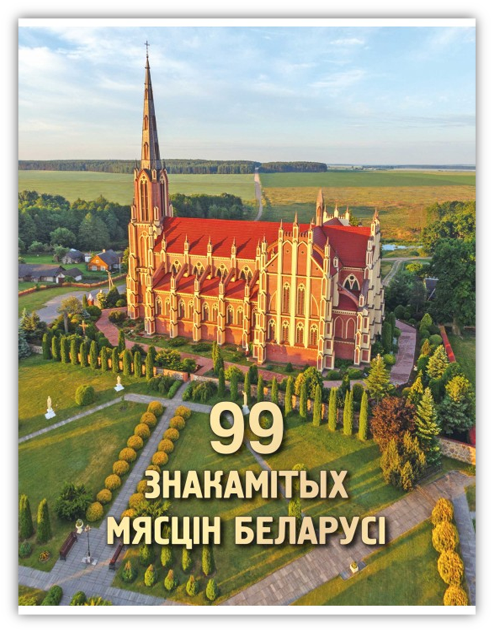




Издательство «Адукацыя і выхаванне» подготовило комплект книг «Гістарычная памяць» для учреждений общего среднего образования и библиотек. Издания, которые вошли в комплект, призваны содействовать развитию у подрастающего поколения патриотических качеств, привитию любви к родной земле, уважения к её историческому прошлому.
Комплект включает:
‒ «Памятные места Беларуси», сост.: В. Н. Надтачаев, Д. В. Кошевар;
‒ «99 знакамітых мясцін Беларусі» / «99 знаменитых мест Беларуси», сост.: Д. В. Кошевар, К. К. Шестовский;
‒ «Я помню ўсё...», уклад.: М. Чарняўскі, У. Ліпскі;
‒ «Живая боль войны», Л. А. Кучерова;
‒ «Сакральный мир традиций. 99 уроков народной культуры», Я. Крук, О. Котович;
‒ «Золотые правила народной культуры», Я. Крук,
О. Котович.

Slide 3
Памятные места Беларуси: совместный проект издательства «Адукацыя і выхаванне» и Белорусского государственного музея истории Великой Отечественной войны / [составители: Д. В. Кошевар, В. Н. Надтачаев]. – Минск : Адукацыя і выхаванне, 2022. – 250, [1] с. ISBN 978-985-599-353-8
На 250 страницах представлена информация о 100 памятниках и мемориальных комплексах, установленных на территории Беларуси в честь событий, героев и жертв Великой Отечественной войны. Большое место отводится рассказу о мужестве и героизме советских солдат, партизан и подпольщиков, военнопленных и узников гетто, а также о стойкости мирных жителей и тех тяжелых испытаниях, через которые им пришлось пройти во время фашистской оккупации. Многие факты из истории Великой Отечественной войны опубликованы впервые.

Slide 4

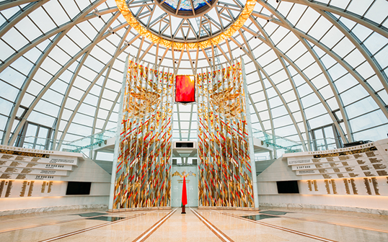
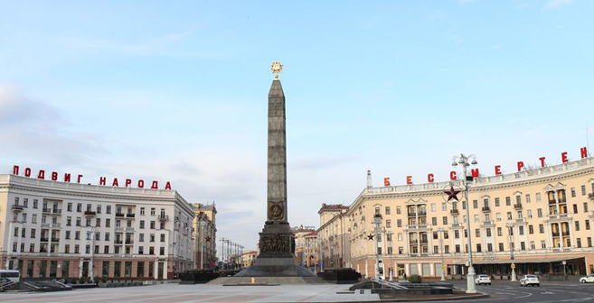
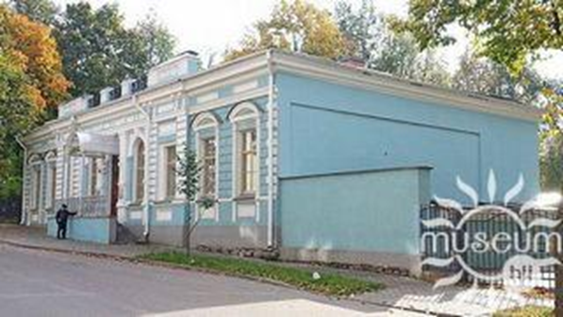
В книге раскрыть содержание наиболее значимых мемориальных комплексов призваны фрагменты дополненной реальности, в проекте расположены восемь видеороликов. Читатель может, скачав приложение, просмотреть видеоролик и стать экскурсантом этих памятных мест.

Slide 5
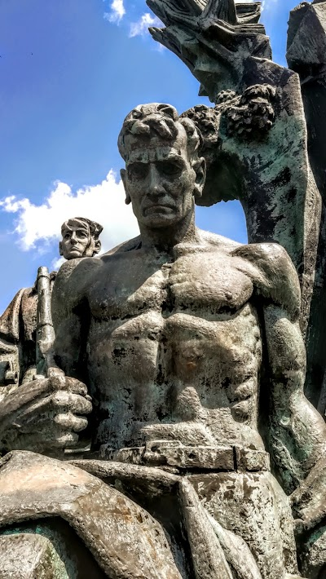
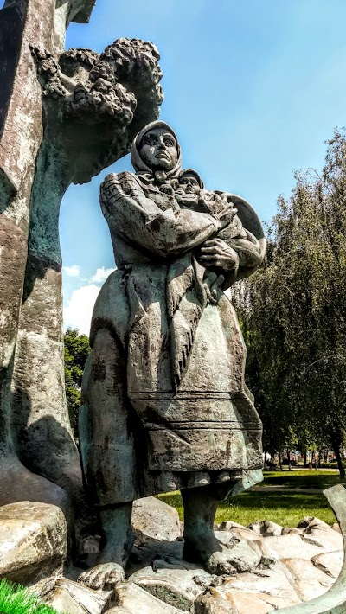
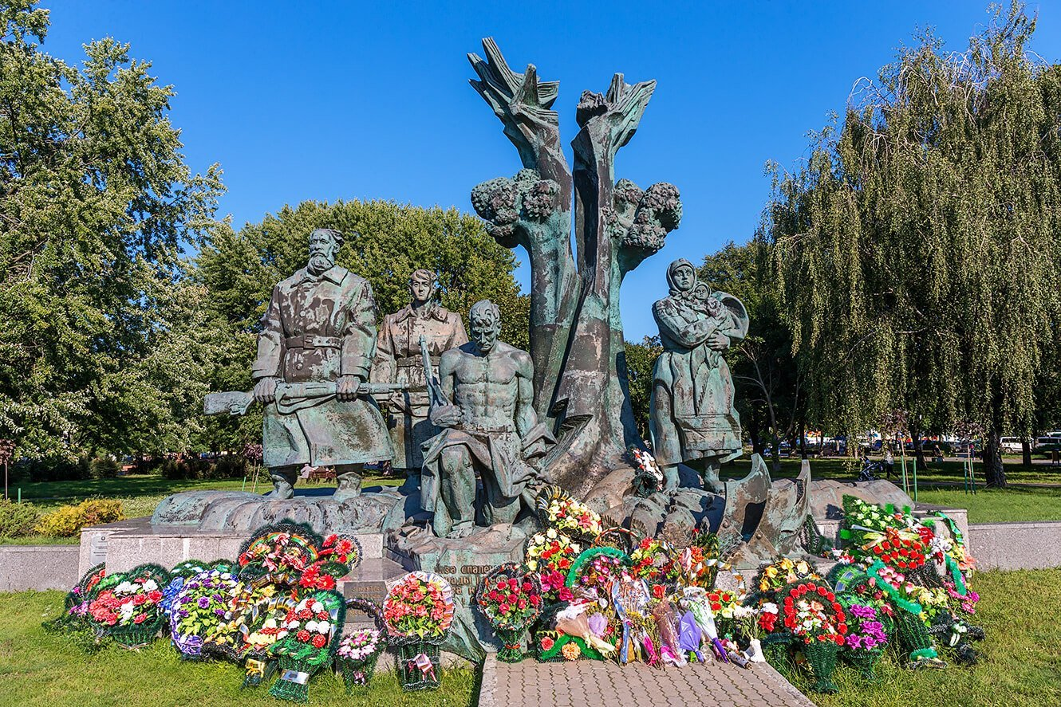
Эта книга – дань памяти тем, кто сложил головы в борьбе с жестоким врагом, кто освободил нашу страну и поднял её из руин. В введении директор издательства "Адукацыя i выхаванне" Валентин Новогродский подчеркнул: "Уходят из жизни представители военного поколения, но память об их Великом Подвиге навечно сохранится в сердце народа. Наше интерактивное издание призвано сберечь эту историческую память. Книга знакомит читателя с важнейшими мемориальными комплексами, памятниками, музеями и другими знаковыми местами, которые запечатлели страдания и мужество белорусского народа в годы Великой Отечественной войны".

Slide 6
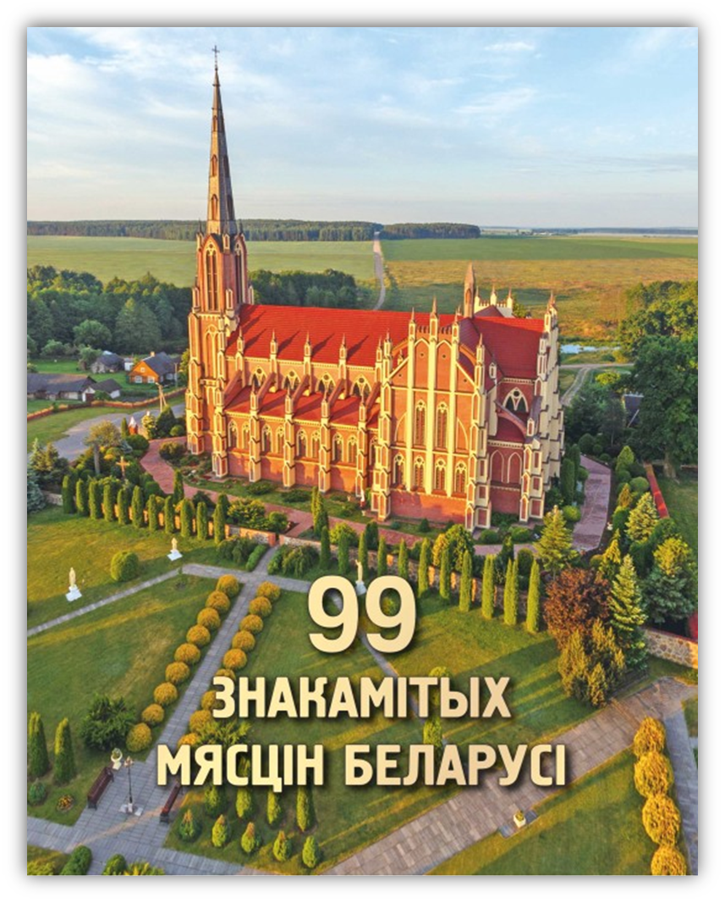
99 знакамітых мясцін Беларусі : [даведачнае выданне / [укладальнікі: Д. В. Кашавар, К. К. Шастоўскі ; пераклад з рускай Д. В. Кашавара]. — Мінск : Адукацыя і выхаванне, 2021. — 231, [1] с. : іл., каляр. іл., партр.
ISBN 978-985-599-370-5
Гэтая выдатна ілюстраваная кніга прысвечана Беларусі — краіне з багатай гісторыяй, самабытнай культурай і запаведнай прыродай. Яна знаёміць з 99 знакамітымі гісторыка-культурнымі, прыроднымі і ландшафтнымі аб'ектамі. Чаму іх 99? Па-першае, 99 — гэта адкрытая і сакральная лічба, а па-другое, кожны чытач мае права знайсці уласны соты варыянт.
Такім месцам можа стаць ваша малая радзіма ці нейкае невялікае мястэчка, якое вы сустрэлі ў вандроўцы, вясковая цэркаўка ці касцёл. Або старадаўні дом, які ўтульна стаіць на вузкай вулачцы, што цудам ацалела пад час шматлікіх войнаў.

Slide 7
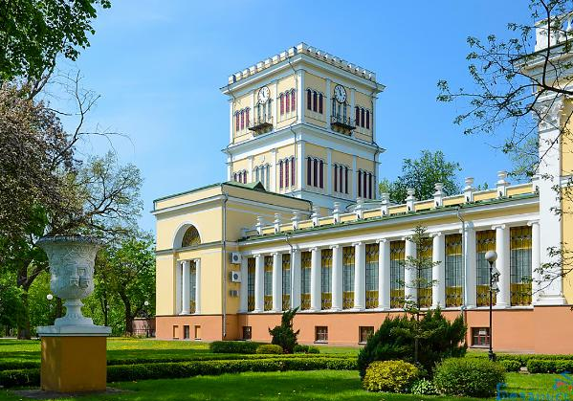
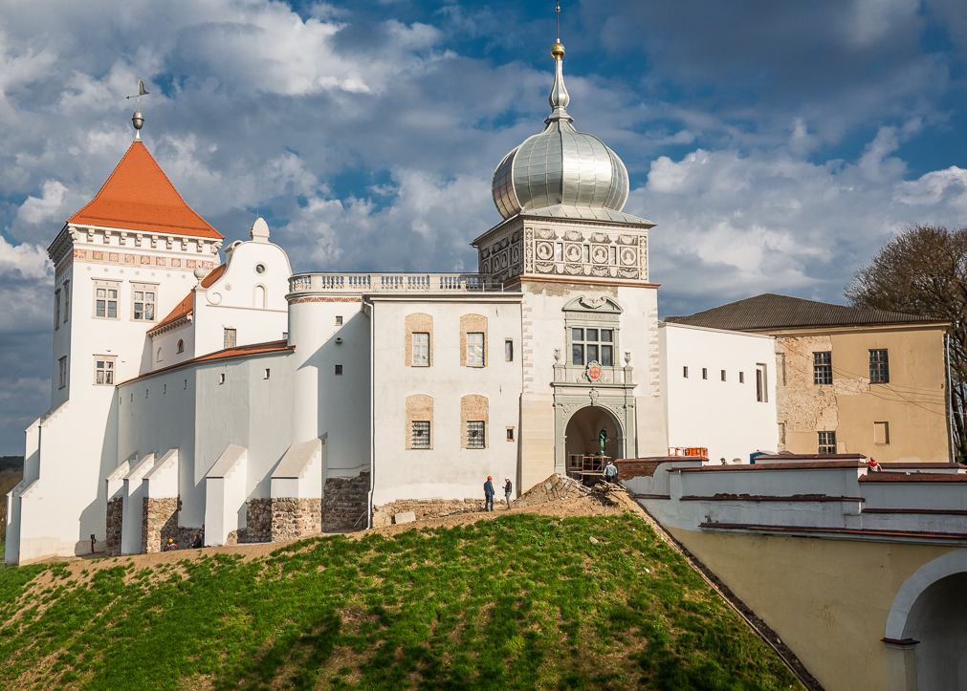
Галоўная ж задача кнігі — натхніць і юных, і дарослых чытачоў падарожнічаць па Беларусі, абудзіць пачуццё гонару за сваю малую радзіму, жаданне пабываць у яе вядомых і малавядомых кутках, накарміцца ​​прыгажосцю і дакрануцца да культурных вытокаў душы беларуса.
Тэкставы і ілюстрацыйны матэрыял выдання суадносіцца са зместам вучэбных прадметаў «Мастацтва (айчынная і сусветная мастацкая культура)», «Гісторыя Беларусі» і дазваляе пашырыць і паглыбіць веды вучняў.

Slide 8

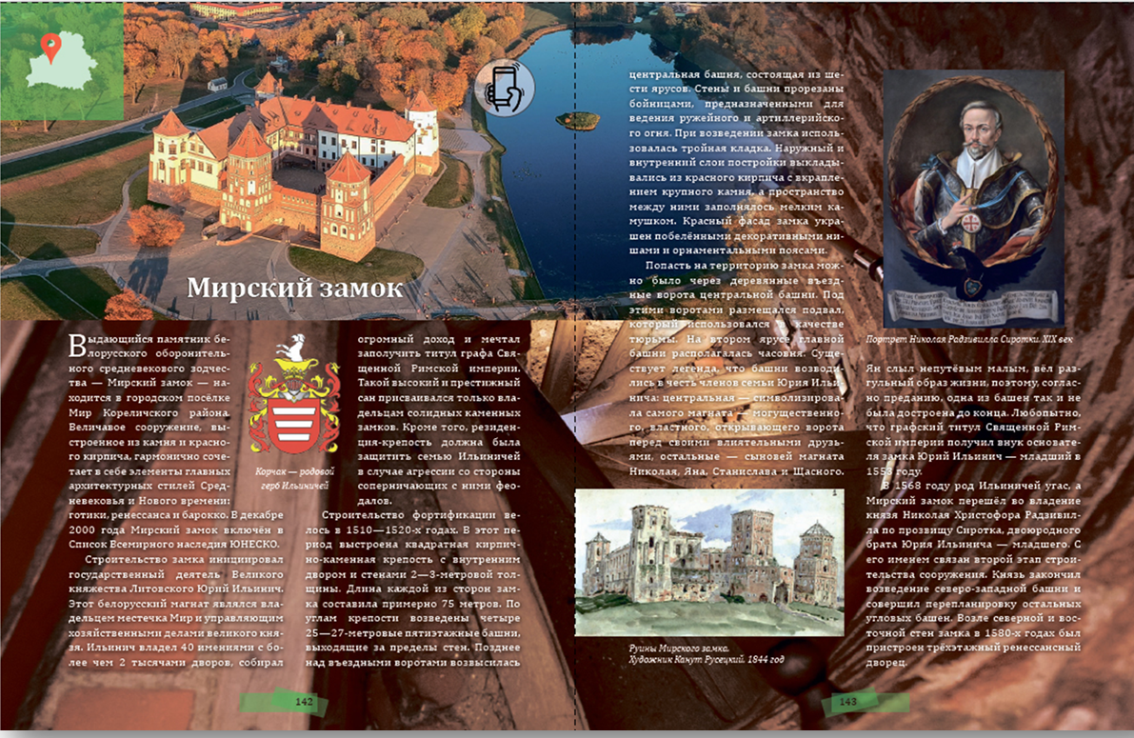
А сучасная тэхналогія дапоўненай рэальнасці, уключаная ў кнігу ў выглядзе відэаролікаў, адкрые новыя ракурсы ўспрымання славутасцяў (напрыклад з вышыні птушынага палёту), яшчэ лепш пазнаёміць чытачоў з яркімі асаблівасцямі нашай айчыннай спадчыны.

Slide 9

Кучерова, Л. А. Живая боль войны : 75-летию Великой Победы посвящается / Лариса Кучерова ; [предисловие В. Г. Семченко]. — Минск : Адукацыя i выхаванне, 2020. — 303 с. : ил., портр., факсим.
ISBN 978-985-599-227-2
«Книга «Живая боль войны» – результат моих многочисленных встреч с героями очерков, бесед, исследований журналисткой работы. Это попытка сохранить историческую правду. Это рассказ о том, какой ценой наши деды и прадеды отстояли для нас право на счастливую мирную жизнь.
В книге собраны фрагменты воспоминаний участников войны, отдельные эпизоды их фронтовых будней, жизни на оккупированной территории, страницы партизанских дневников… Интервью, монологи, письма… Проникновенные, искренние, пронизанные болью…
Это своего рода штрихи к портрету войны, во всем ее зверином, чудовищном оскале».
Лариса Кучерова, автор книги

Slide 10
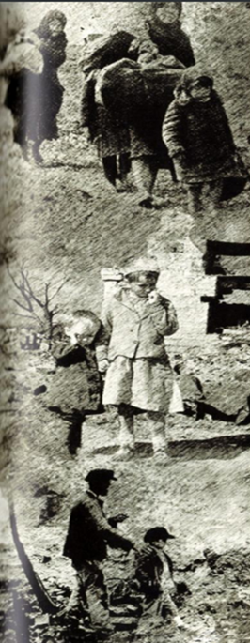
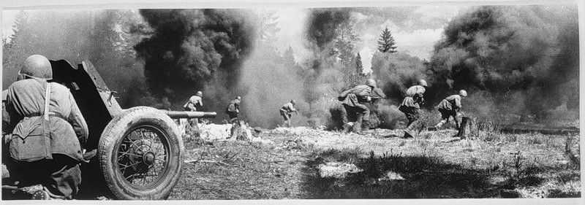
В книге собраны фрагменты воспоминаний участников войны, отдельные эпизоды их фронтовых будней, жизни на оккупированной территории, страницы партизанских дневников… Интервью, монологи, письма… Проникновенные, искренние, пронизанные болью… Фронтовики уходят, унося от нас навсегда свою бесценную правду о том, как смогли пережить 1418 дней войны. Как спали на ходу, не обращая внимания ни на проливные осенние дожди, ни на грохот орудий. Как примерзали к стенкам окопов. Как гнили в грязи траншей. Как хоронили друзей. Как они смогли пройти через все круги ада, сохранив себя, свою душу и свой разум… Как?!
Достоверность и глубину описываемым событиям придают включенные в книгу многочисленные фотографии, в частности военного фотокорреспондента Михаила Савина. Всю войну он прошёл с фотокамерой в руках и создал свою уникальную фотолетопись войны.

Slide 11

Я помню ўсе… : вершы, апавяданні / [укладальнікі: У. Ліпскі, М. Супрановіч ; прадмова У. Ліпскага, П. Прыходзькі]. — 2-е выданне, стэрэатыпнае. — Мінск : Адукацыя і выхаванне, 2021. — 143 с. : іл., партр. ; 25 см. — (Бібліятэка часопіса "Вясёлка").
ISBN 978-985-599-368-2.
Пад адной вокладкай у кнiзе сабраны шчымлівыя і балючыя ўспаміны вядомых пісьменнікаў Беларусі, якiя ў час Вялікай Айчыннай вайны былі дзецьмі. Яны сталі сведкамі трагічных падзей 1941–1945 гадоў. Апавяданні і вершы дзяцей вайны прасякнуты верай, што падобнае ніколі не паўторыцца
У выданне ўвайшлі творы Рыгора Барадуліна, Янкі Сіпакова, Віктара Кудлачова, Барыса Сачанкі, Анатоля Грачанікава, Ніла Гілевіча, Алеся Ставера, Сяргея Грахоўскага, Віктара Казько, Расціслава Бензярука і многіх іншых пісьменнікаў.
Выданне адметнае і тым, што змяшчае архіўныя фотаздымкі аўтараў, зробленыя ў гады вайны.
Кніга дае настаўнікам і бібліятэкарам унікальную магчымасць на класных гадзінах, "уроках мужнасці" і пазакласных мерапрыемствах паказаць cучасным дзецям вайну вачыма іх аднагодкаў, абудзіць спачуванне і гонар за свой народ і Радзіму.

Slide 12
Котович, О. В. Золотые правила народной культуры / Оксана Котович, Янка Крук. — 14-е издание. — Минск : Адукацыя і выхаванне, 2020. — 590 с.
ISBN 978-985-599-285-2
Белорусская земля богата традициями, которые бережно сохраняются и передаются из поколения в поколение. Белорусские этнографы-исследователи Янка Крук и Оксана Котович исследовали и систематизировали культурологический опыт восточнославянских народов и создали фундаментальный свод регламентаций, предписаний, запретов, обрядов.
Цель каждого народа - сохранить свою самобытность и уникальность, создать и поддержать благополучие, продлить и укрепить свой род.
Книга написана популярным языком, насыщена цитатами из народного фольклора. Белорусская обрядовая символика сопоставляется с обрядами и традициями других восточных славян.

Slide 13
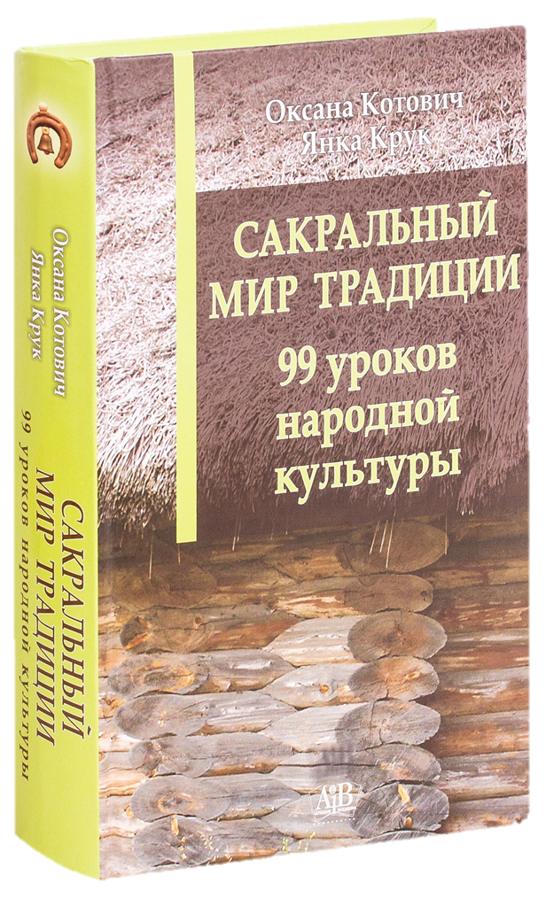
Котович, О. В. Сакральный мир традиции : 99 уроков народной культуры / Оксана Котович, Янка Крук. — Минск : Адукацыя і выхаванне, 2019. — 576 с.
ISBN 978-985-599-106-0
В книге представлено исследование механизмов жизнедеятельности традиций изнутри. На страницах книги раскрывается монументальный мир культуры, начиная от мифологии, заканчивая многообразием фольклорных жанров и обрядовых практик.
Метод погружения в Традицию, избранный авторами, имеет тысячелетнюю историю - это передача сакральных знаний от деда внуку, поэтому структура книги состоит из 99 уроков, каждый из которых раскрывает очередную тайну мироздания человеческого бытия, его духовного мира и мира традиционной культуры в целом.
Книга рассчитана на преподавателей гуманитарных дисциплин вузов, фольклористов, этнографов, работников сферы образования и культуры, всех почитателей этнокультурных традиций

Slide 14
Представленные книги будут полезны как учащимся в изучении истории нашей страны, так и учителям истории, обществоведения при организации учебных занятий и внеклассных мероприятий, классным руководителям — при подготовке и проведении информационных и классных часов.
С книгами можно познакомиться в школьной библиотеке Государственного Учреждения
Образования «Средняя школа №35 г.Бобруйска»

Slide 15
«Гістарычная памяць»: комплект изданий
к Году исторической памяти
Виртуальная книжная выставка
Библиотека Государственного Учреждения
Образования «Средняя школа №35 г.Бобруйска»
Подготовила Захарова С.В., заведующий библиотеки

